Slide 1

T
CUAI 동계컨퍼런스 CV 1팀
2024.12.26
발표자 : 김지호

Slide 2
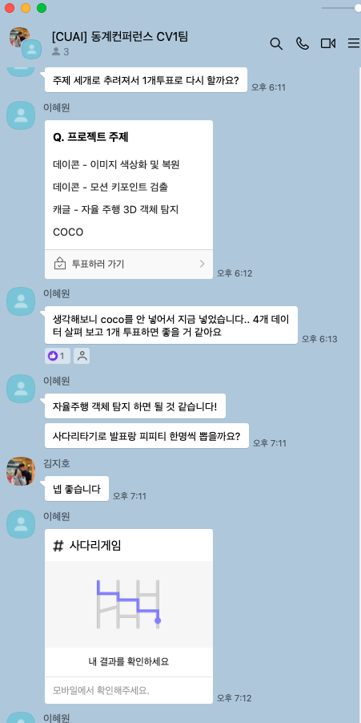
스터디원 소개 및 만남 인증
스터디원 1 : 김지호
스터디원 2 : 김현수
스터디원 3 : 이혜원

Slide 3
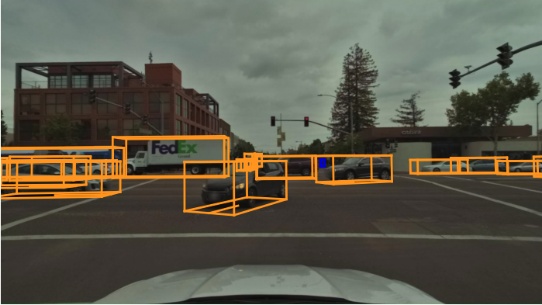
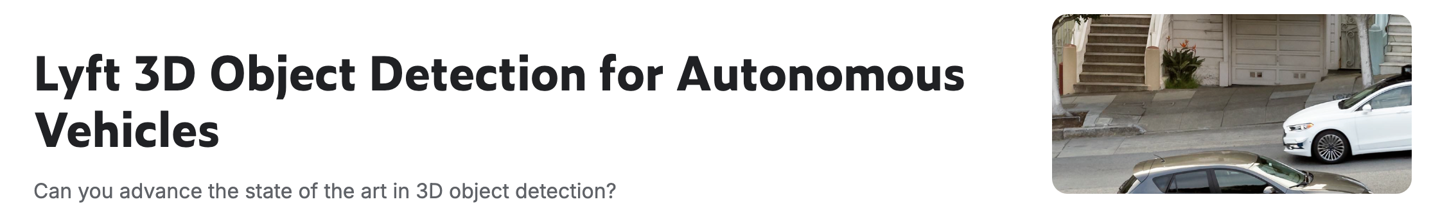
대회 소개
Lyft 3D Object Detection for Autonomous Vehicles
Semantic map을 통한 3D object detection

Slide 4
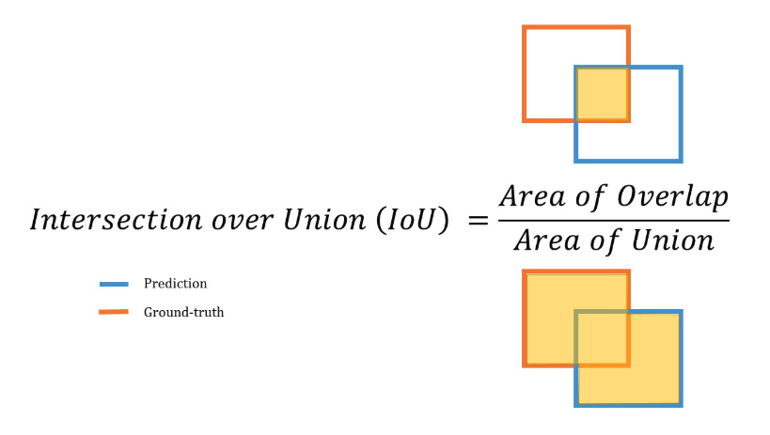

대회 소개
평가 기준
IOU
예측된 3D bounding volumes과 실제 bounding volumes set의 IOU는 아래와 같이 계산됨
$$IOU\left(A, B\right)= \frac{A ∩B}{A ∪B}$$

Slide 5
대회 소개
Dataset
train_data, test_data
train_images, test_images
train_lidar, test_lidar
train_maps, test_maps
train.csv

Slide 6
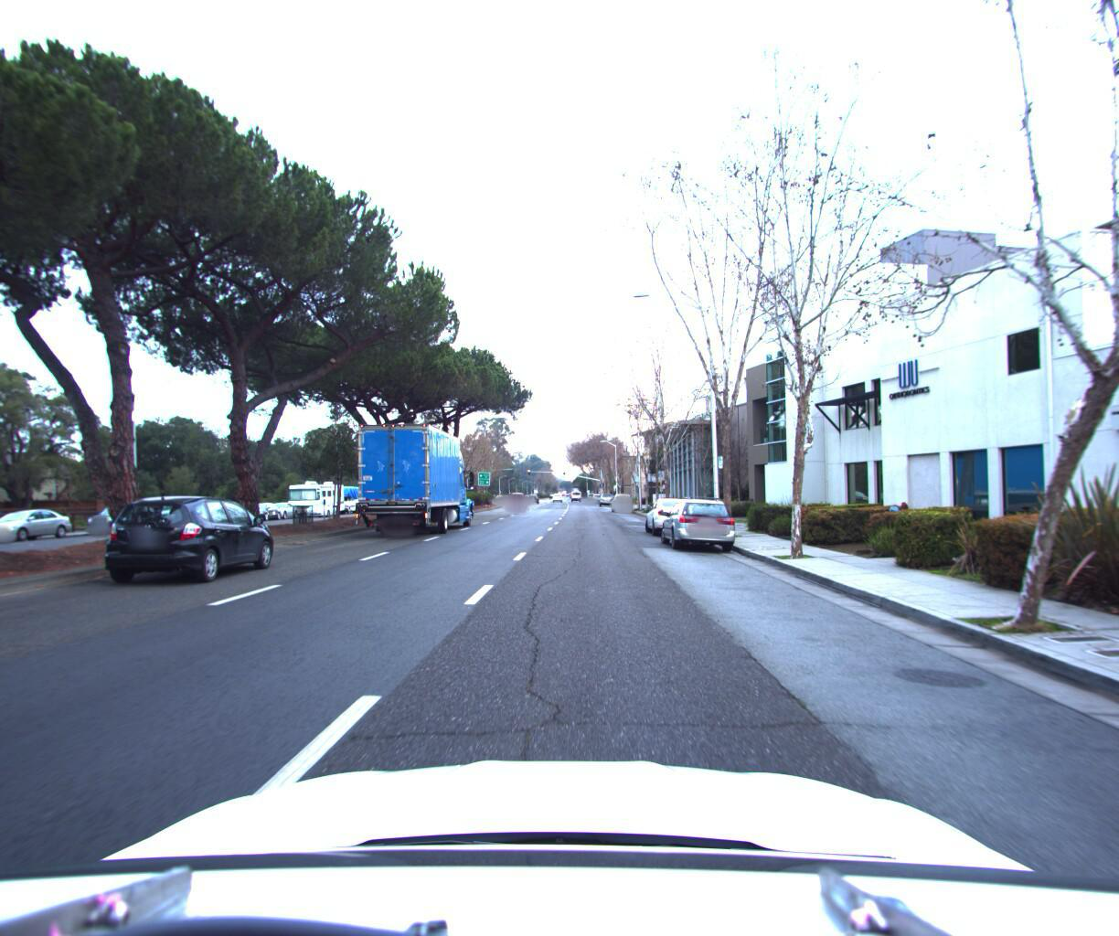
대회 소개
train_images, test_images
샘플 별 이미지 데이터
.jpeg 파일로 구성

Slide 7
대회 소개
train_lidar, test_lidar
LIDAR 데이터
.jpeg 파일로 변환된 point cloud
.bin 파일로 구성

Slide 8
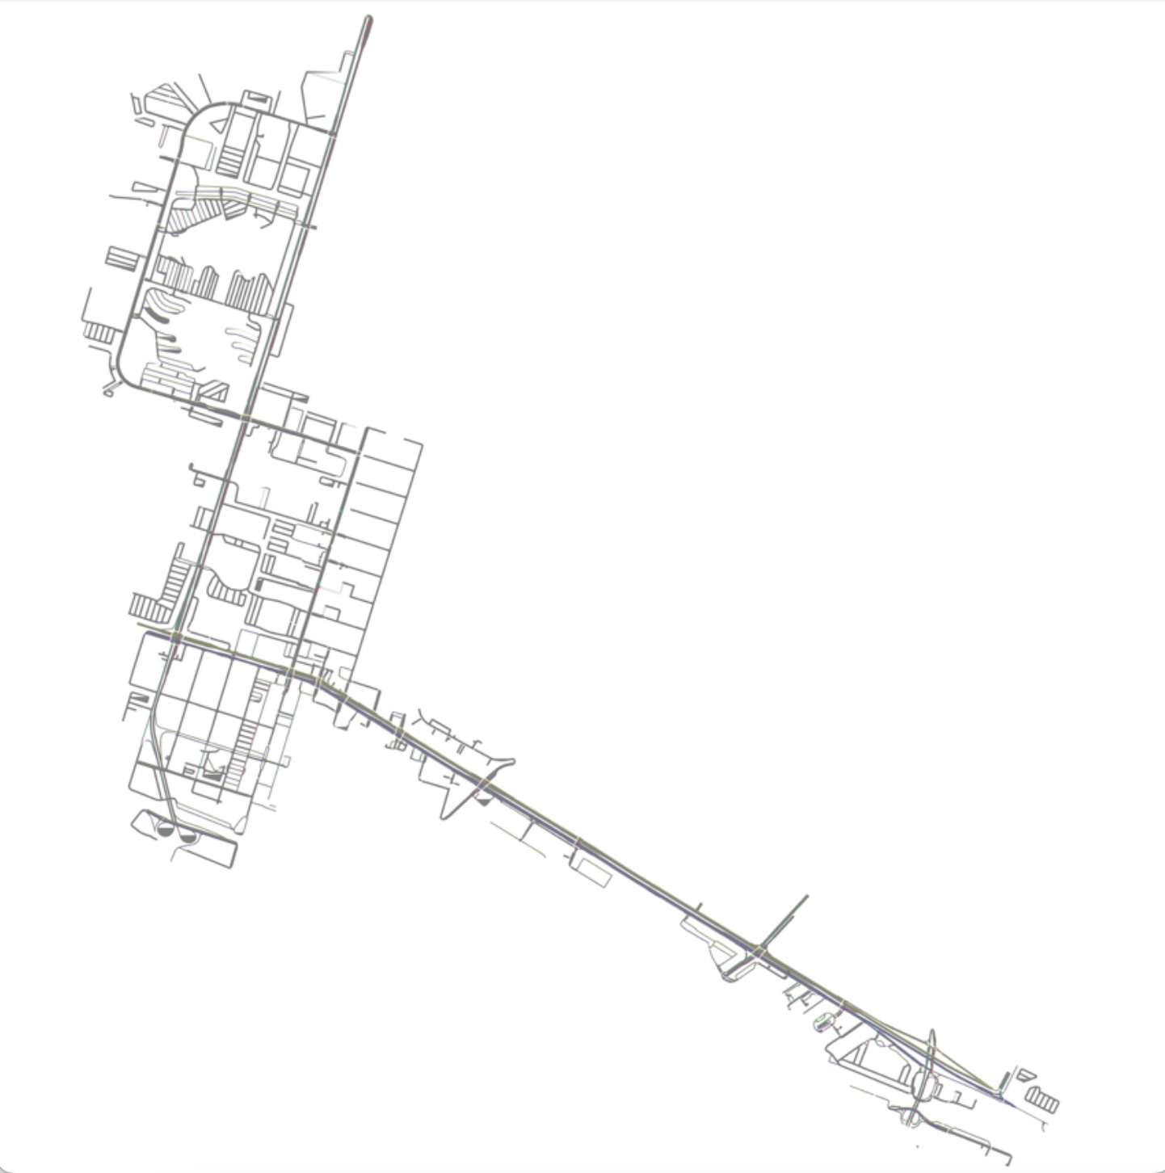
대회 소개
train_maps, test_maps
샘플 지역에 대한 지도 데이터

Slide 9
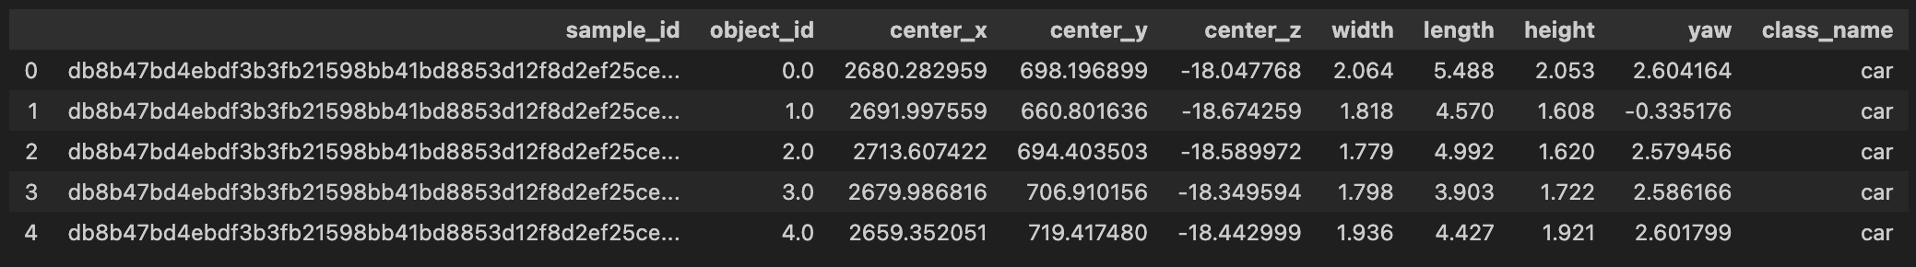
대회 소개
train.csv
Train dataset의 bounding volume과 클래스

Slide 10
대회 소개
제출 포맷
97ce3ab08ccb… : id
1.0 : confidence
2742.15 : center_x
673.16 : center_y
-18.65 : center_z
1.834 : width
4.609 : length
1.648 : height
2.619 : yaw
Car : class_name

Slide 11
Q & A

